Slide 1



Slide 2


一例抗感染的病例报告

Slide 3

● 病例简介
摘要
1.独特性：急性髓系白血病
2.背景：急性髓系白血病抗感染治疗

Slide 4
● 患者基础信息
1.人口学信息：67岁 女
2.主诉：患者目前主诉：患者昨仍有发热，最高体温38.5°C，精神萎靡，有咳嗽，但咳痰无力，无寒战，无胸痛咯血，无明显下肢水肿。
客观检查：神志淡漠，精神萎靡，反应迟钝，皮肤粘膜无黄染，全身浅表淋巴结无肿大，扁桃体不大，咽部无充血，胸骨无压痛，双肺呼吸音粗，可闻及广泛罗音，心律齐，心音中，腹部平软，无压痛、反跳痛，肝、脾肋下未及，双下肢无水肿，病理征阴性。
评估病情：庄贤栩主任医师查房：患者疾病终末期，姑息治疗为主，目前炎症指标仍明显增高，提示感染未获得有效控制，但原发病未缓解，且持续粒细胞缺乏状态，免疫功能极度低下，感染控制困难，即便应用高等级广谱抗生素仍有极大可能难以控制感染，病情交代患方，表示理解，患者家属商议后仍要求调整抗生素治疗；
结合既往抗生素应用情况，根据抗菌药物临床应用指导原则，请示李双月主任医师后，予调整为依拉环素抗感染治疗；
诊疗计划：停美罗培南和利奈唑胺针，改用依拉环素50mg q12h静滴抗细菌感染治疗，并继续予化痰、补液等对症支持，严密观察病情变化。
3.既往史：白血病

Slide 5
● 入院后检查
1.体格检查：
万观冒理、病理申请单、手木管理、输血管理、重庄管理、业务查间*DeepSeek 日常业务“医保生育登记诊断手木模糊直间 退出协换科室9消意
号：0000206236| 住院号：2560281| 付费方式 国家医保1入院日期：2025-11-26|诊断：急性髓系白血病（急性髓系白血病）
x.
22
符号
保存 打印 开启预览
刷新绑定 显示留痕 病历参考
口
病历导出
病历转移
司步患签结果
藏卖
提交病肪
手工解锁
患者 签
政DRG
诊断依据：
（1）患者，女性，
1958年10月19日出生。
（2）因“确诊白血病37月余，发热1天’入院。
（3）体格检查：体温38.9°C，脉搏106次/分，呼吸20次/分，血压115/59mmlHlg：神志清楚，精神可，皮肤粘膜无黄染，全身浅表淋巴结无肿大，扁桃体不大，咽部无充血，胸骨无压痛，双肺呼吸音清，心率106次/分，心律齐，心音中，腹部平软，无压痛、反跳痛，肝、脾肋下未及，双下肢无水肿，病理征阴性。
（4） 辅助检查：无。
2.辅助检查：
无

Slide 6
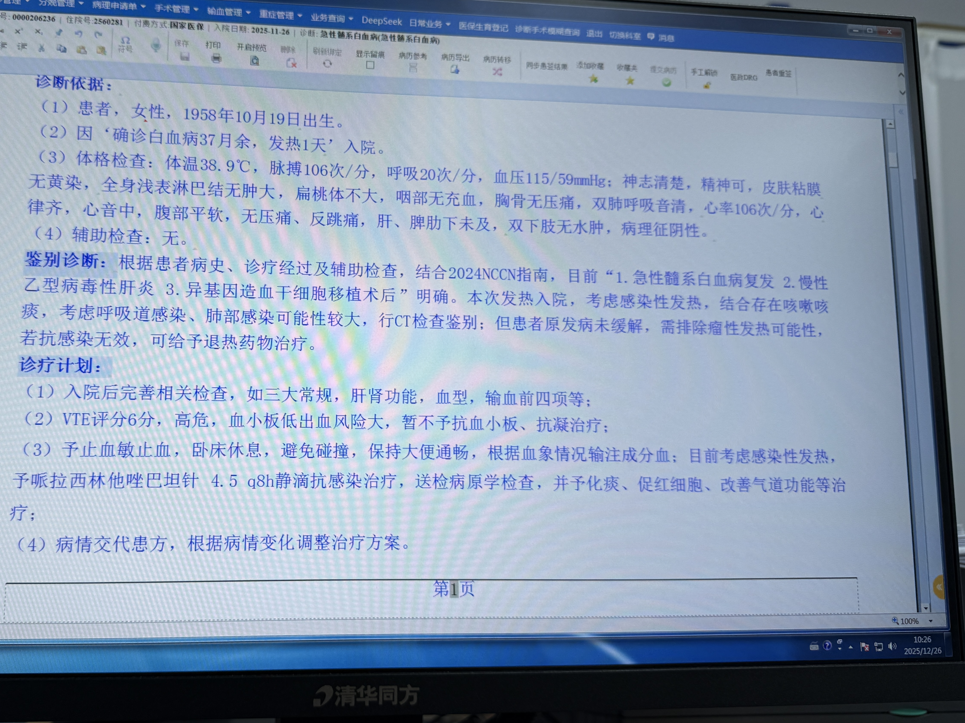
● 入院后检查
3.影像学检查：

Slide 7
● 诊断评估
诊断评估
1.初步诊断：生x __et#p
沙管理 分娩管理 病_申请_ 手术管理 血管理 重_管理 业务查询 DeepSeek 日常业务 医保生育登记 断手术查询 退出 切换科室 早消息
记号 000020623 住院号：2560281 付方式国家医保 入日期： 2025-11-26 ：急性系自由(急性系自)
读 读 扫号 1印 开启预员 第 显尔留明 0 病历参 H 病历导出 x 居历转移 同步惠结果 添加小量 收量兵 成文病明 手工解动 医RDRO 患省重管
病例特点：
1。患者钱亚玉，女性，1958年10月19日出生，退(离)休人员。因"确诊白血病37月余，发热1天"入院。患者37月余前体检化验血常规："白细胞3.33X10/L，中性粒细胞比例47.2%，淋巴细胞百分比45%，血红蛋白105g/L，血小板93X10/L",2023.3.13开始予阿扎胞苷针100mgqd*7天联合维奈克拉400mgqd*14d化疗，5.16骨髓常规示原始细胞约占15%，考虑疾病进展。2023.6.3回输供者外周血干细胞。2023.11复查骨髓示白血病缓解，TP53基因突变阴性，2024.1.4予地西他滨针10mgivgttqd*4天治疗，病情稳定，2024年6月复查骨髓缓解， MRD阴性，TP53基因突变阴性。于2025.1.6开始阿扎胞苷+HAG方案化疗。2025.3.18行骨髓常规提示：有核细胞增生活跃，原始细胞比例增高，占有核细胞19%，患方拒绝化疗，后反复鼻衄，双下肢出血，予成分输血，0,海曲波帕等治疗后，血象上升出院。2025-6-2起予地西他滨20mgd1-5联合维奈克拉化疗。2025.8.15查血常规：白细胞计数0.6X109/L，血红蛋白58g/L，血小板计数71X109/L，骨髓常规：有核细胞增生稍低下，原始粒细胞占14%，考虑白血病进展，结合患者骨髓基因检测结果，8.19开始给予艾伏尼布500mgqd治疗，
2.诊断依据：万观冒理、病理申请单、手木管理、输血管理、重庄管理、业务查间*DeepSeek 日常业务“医保生育登记诊断手木模糊直间 退出协换科室9消意
号：0000206236| 住院号：2560281| 付费方式 国家医保1入院日期：2025-11-26|诊断：急性髓系白血病（急性髓系白血病）
x.
22
符号
保存 打印 开启预览
刷新绑定 显示留痕 病历参考
口
病历导出
病历转移
司步患签结果
藏卖
提交病肪
手工解锁
患者 签
政DRG
诊断依据：
（1）患者，女性，
1958年10月19日出生。
（2）因“确诊白血病37月余，发热1天’入院。
（3）体格检查：体温38.9°C，脉搏106次/分，呼吸20次/分，血压115/59mmlHlg：神志清楚，精神可，皮肤粘膜无黄染，全身浅表淋巴结无肿大，扁桃体不大，咽部无充血，胸骨无压痛，双肺呼吸音清，心率106次/分，心律齐，心音中，腹部平软，无压痛、反跳痛，肝、脾肋下未及，双下肢无水肿，病理征阴性。
（4） 辅助检查：无。
3.鉴别诊断：急性髓系白血病

Slide 8
● 治疗过程
1.药物：患者目前主诉：患者昨仍有发热，最高体温38.5°C，精神萎靡，有咳嗽，但咳痰无力，无寒战，无胸痛咯血，无明显下肢水肿。
客观检查：神志淡漠，精神萎靡，反应迟钝，皮肤粘膜无黄染，全身浅表淋巴结无肿大，扁桃体不大，咽部无充血，胸骨无压痛，双肺呼吸音粗，可闻及广泛罗音，心律齐，心音中，腹部平软，无压痛、反跳痛，肝、脾肋下未及，双下肢无水肿，病理征阴性。
评估病情：庄贤栩主任医师查房：患者疾病终末期，姑息治疗为主，目前炎症指标仍明显增高，提示感染未获得有效控制，但原发病未缓解，且持续粒细胞缺乏状态，免疫功能极度低下，感染控制困难，即便应用高等级广谱抗生素仍有极大可能难以控制感染，病情交代患方，表示理解，患者家属商议后仍要求调整抗生素治疗；
结合既往抗生素应用情况，根据抗菌药物临床应用指导原则，请示李双月主任医师后，予调整为依拉环素抗感染治疗；
诊疗计划：停美罗培南和利奈唑胺针，改用依拉环素50mg q12h静滴抗细菌感染治疗，并继续予化痰、补液等对症支持，严密观察病情变化。
2.手术：无

Slide 9
● 治疗过程
3.微生物/病理结果：未检出
4.方案调整：由于微生物培养未检出具体菌种，改用广谱的抗生素依拉环素
5.指标追踪：体温下降，炎症指标下降

Slide 10
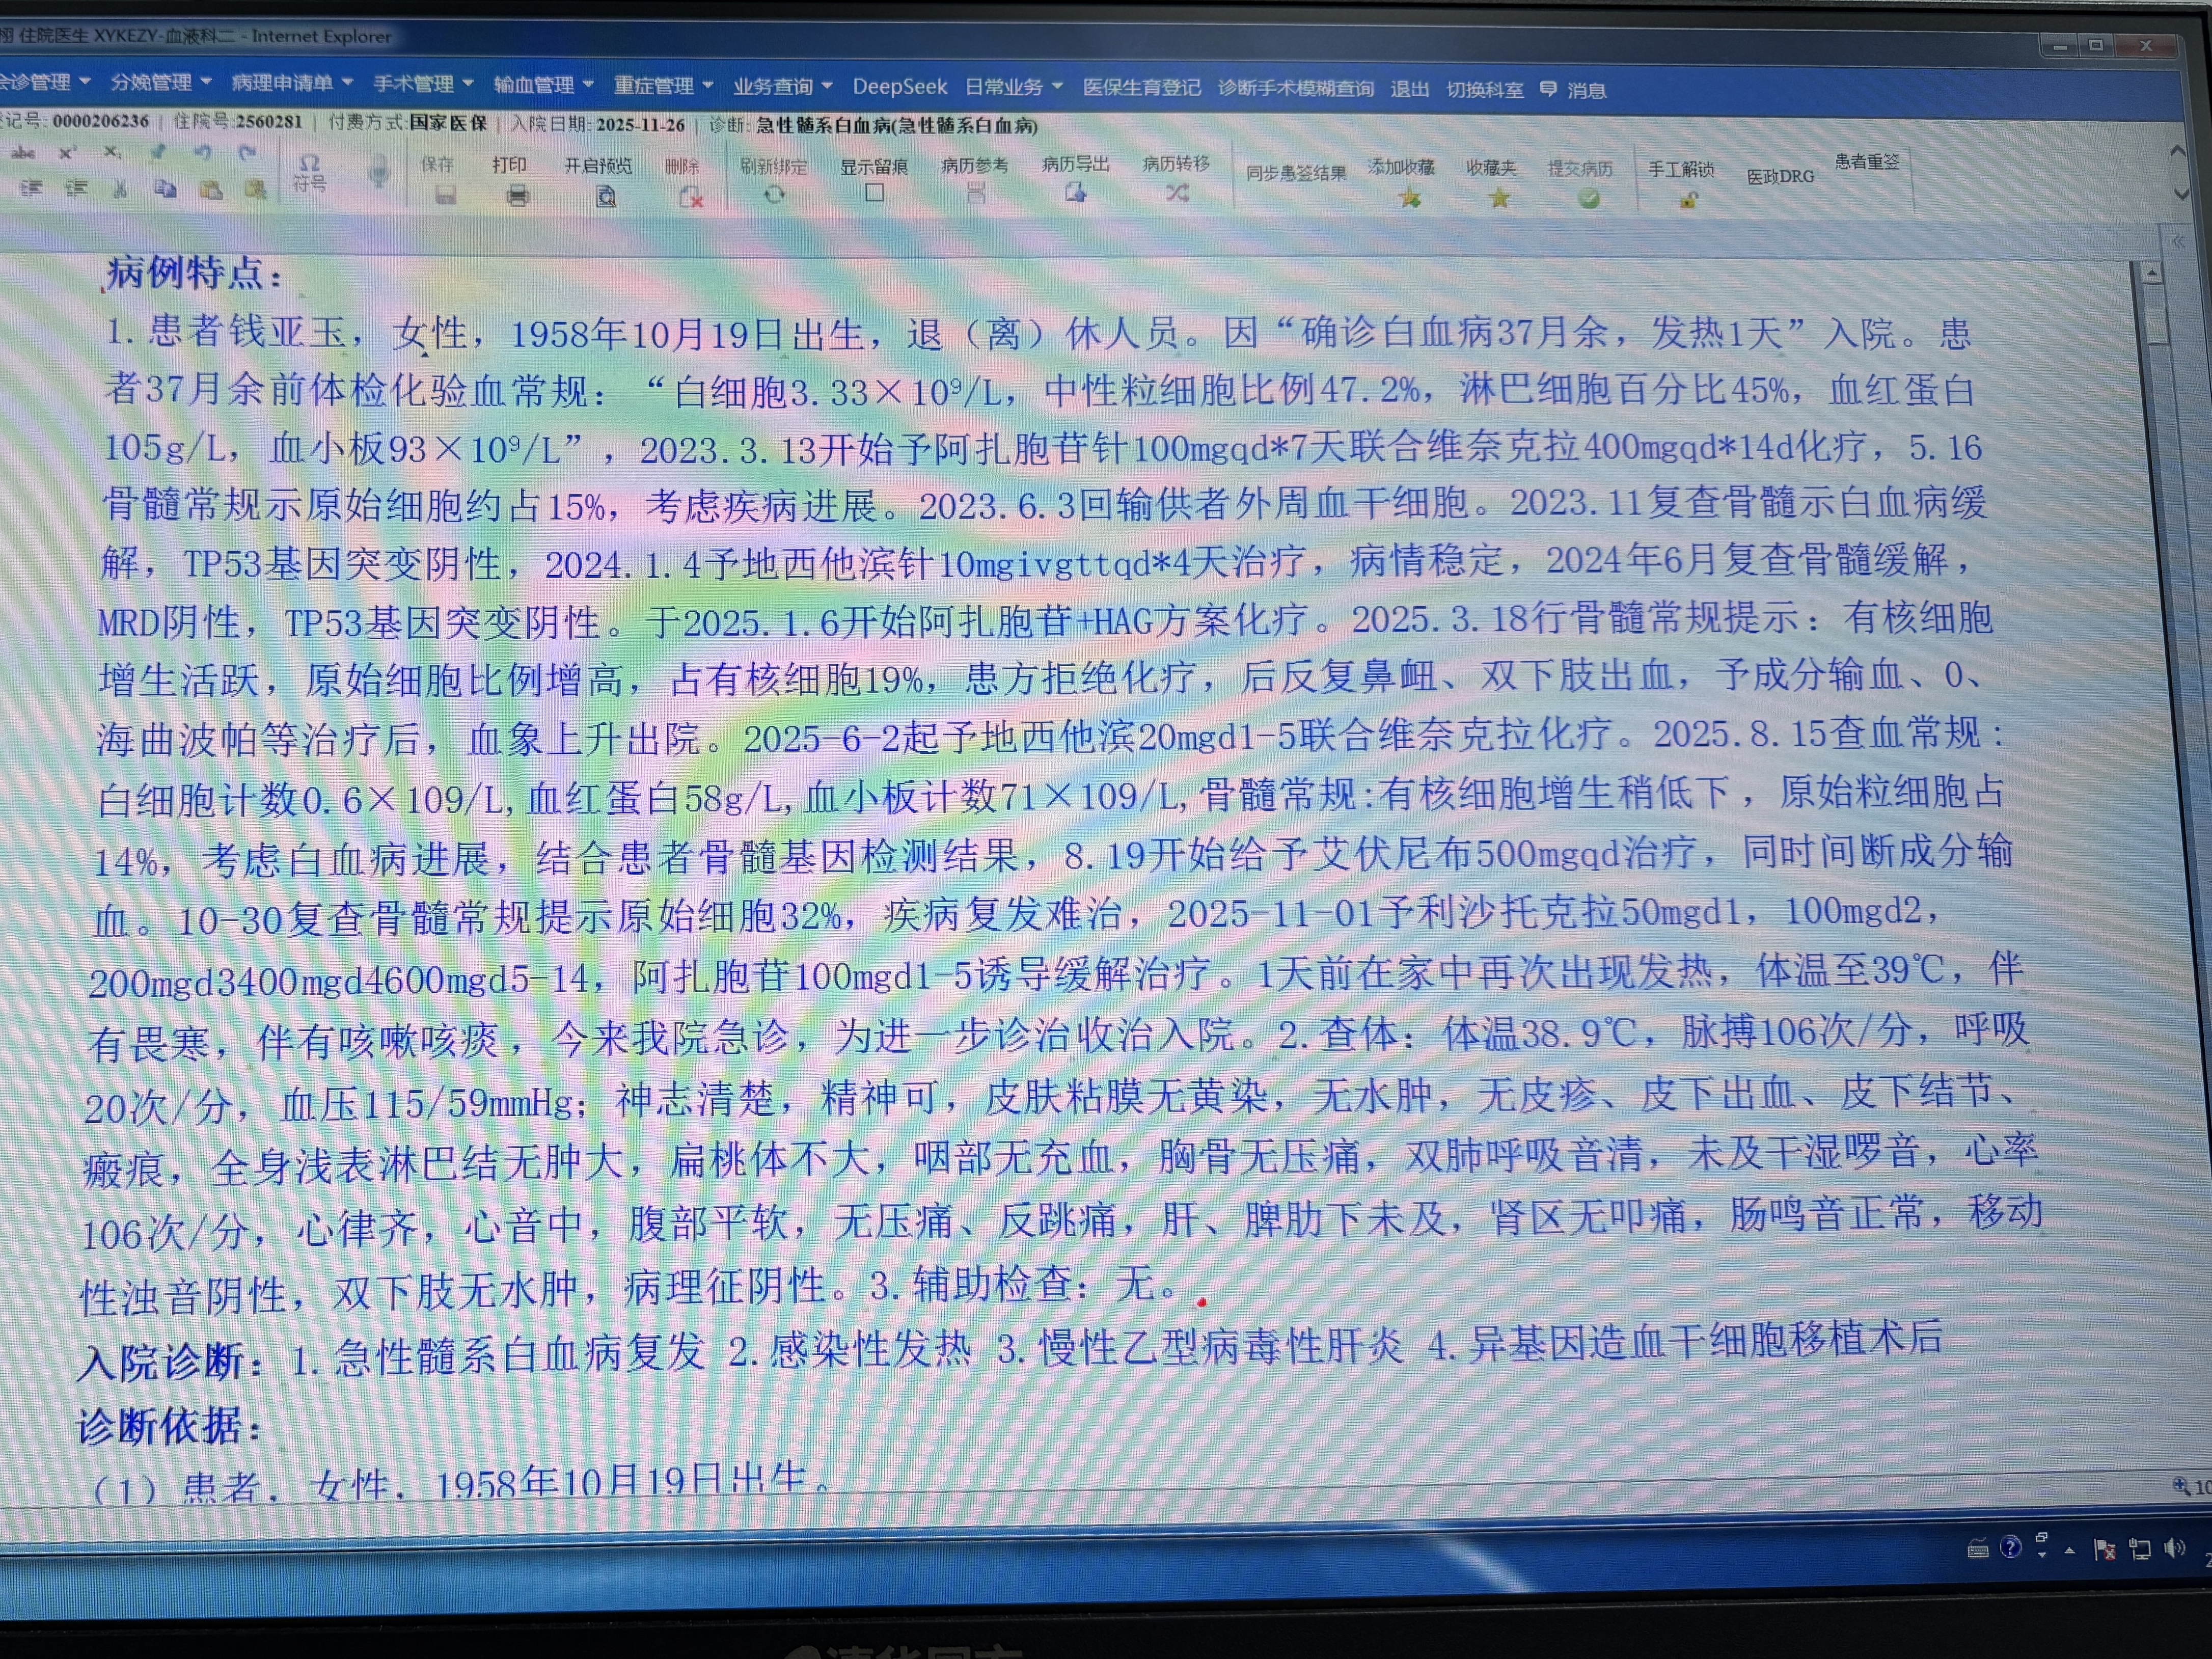
● 治疗过程
3.时间轴记录:(折线图)

Slide 11

● 诊疗体会
1.疗效评价：使用依拉环素后体温下降，炎症指标下降
2.局限性：原发灶无力回天
3.结论：不明原因不明菌种的感染，可使用广谱的依拉环素进行治疗

Slide 12
感谢观看
敬请指导

